Slide 1

Машинное обучение

Slide 2

Машинное обучение – это когда вы загружаете большое количество данных в компьютерную программу и выбираете модель, которая «подгонит» эти данные так, чтобы компьютер (без вашей помощи) мог придумывать прогнозы. Компьютер строит модели, используя алгоритмы, которые варьируются от простых уравнений (например, уравнение прямой) до очень сложных систем логики/математики, которые позволяют компьютеру сделать самые лучшие прогнозы.
Название – машинное обучение - очень удачное, потому что как только вы выбираете модель, которую будете использовать и настраивать (другими словами, улучшать с помощью корректировок), машина будет пользоваться моделью для изучения закономерностей в ваших данных. Затем вы можете добавить новые условия (наблюдения) и она предскажет результат!

Slide 3
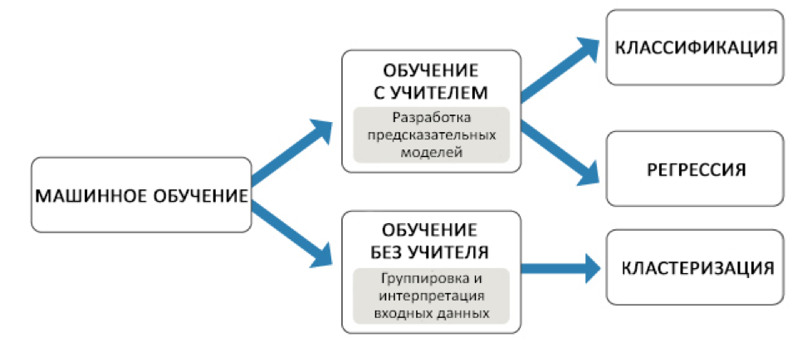

Slide 4
Обучение с учителем, когда на имеющихся входных и соответствующих им выходных данных тренируют модель машинного обучения. Она в свою очередь учится эти данные сопоставлять и начинает предсказывать выход для новых входных данных.
Как вы наверно могли угадать, когда речь идет о помеченных данных, обучение без учителя является противоположностью обучения с учителем. В обучении без учителя, вы не можете знать пошли ваши друзья играть в гольф или нет – только компьютер может найти закономерности с помощью модели, чтобы угадать, что уже произошло или предсказать, что произойдет.
Обучение без учителя, когда модель тренируют только на входных данных, она учится находить в них скрытые взаимосвязи или группировать. Иными словами, мы сами не знаем точный ответ, а доверяем предсказаниям модели.

Slide 5
Логистическая регрессия
Логистическая регрессия используется для решения проблемы классификации. Это значит, что ваша целевая переменная (та которую вы хотите предсказать) состоит из категорий. Эти категории могут быть да/нет, или что-то вроде числа от 1 до 10, которое обозначает удовлетворенность клиента. Модель логистической регрессии использует уравнение, чтобы создать кривую с вашими данными, а затем использует эту кривую, чтобы спрогнозировать результаты нового наблюдения.

Slide 6
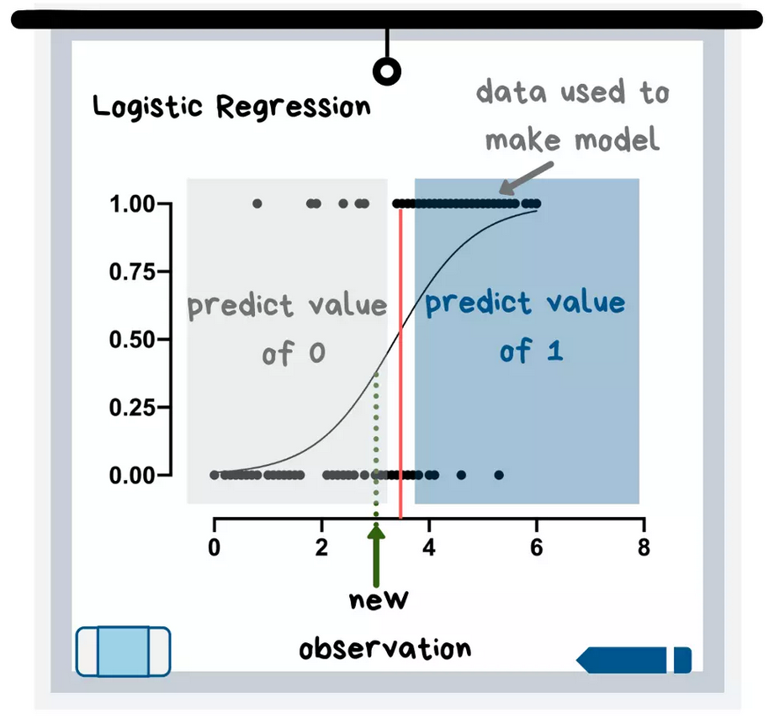

Slide 7
На графике выше, новое наблюдение получило бы в прогнозе 0, потому что оно попадает на левую часть кривой. Если посмотреть на данные, по которым построена кривая, это логично, потому что в области графика «прогнозируемое значение 0» большинство точек по оси y имеют значение 0.

Slide 8
Линейная Регрессия
Довольно часто линейная регрессия становится первой моделью машинного обучения, которую люди изучают. Связано это с тем, что ее алгоритм (проще говоря уравнение) достаточно просто понять, используя только одну переменную x – вы просто-напросто рисуете наиболее подходящую линию – концепция, которой учат еще в начальной школе. Наиболее подходящая линия затем используется для прогнозирования новых точек данных (см. иллюстрацию).

Slide 9
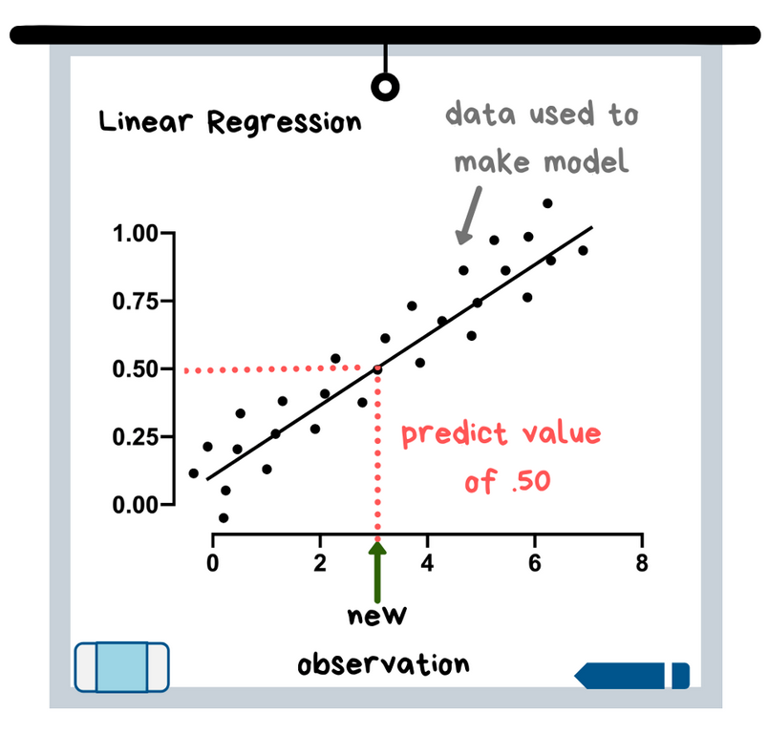

Slide 10
Линейная Регрессия чем-то напоминает логистическую регрессию, но используется, когда целевая переменная – непрерывная, а это значит, что она может принимать практически любое числовое значение. На самом деле, любая модель с непрерывной целевой переменной может быть классифицирована как «регрессия». Примером непрерывной переменной может служить цена продажи дома.
Линейная регрессия хорошо интерпретируется. Уравнение модели содержит коэффициенты для каждой переменной, и эти коэффициенты показывают, насколько сильно меняется целевая переменная при малейшем изменении независимой переменной (х-переменной). Если показывать это на примере цен на продажу дома, это означает, что вы могли бы посмотреть на уравнение регрессии и сказать что-то типа «о, это говорит мне о том, что за каждый дополнительный 1м2 от размера дома (х-переменная), цена продажи (целевая переменная) увеличивается на $25.»

Slide 11
K Ближайших Соседей (KNN)
Эта модель может быть использована для классификации или для регрессии. Название - «К Ближайших Соседей» не должно сбить вас с толку. Для начала модель выводит все данные на график. Часть «К» в названии относится к числу ближайших соседних точек данных, на которые модель смотрит, чтобы определить каким должно быть прогнозное значение (см. иллюстрацию ниже). Вы, как будущий data science специалист, выбираете значение K и можете поиграть с ним, чтобы увидеть, какое из значений дает лучшие прогнозы.

Slide 12
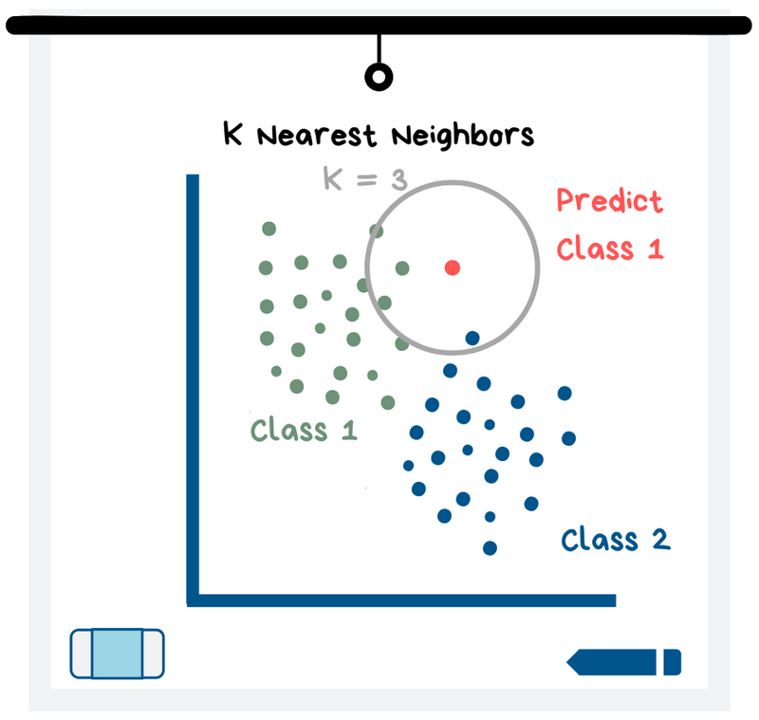

Slide 13
Все точки данных, находящиеся в круге K=__, получают “голос " относительно того, каким должно быть значение целевой переменной для этой новой точки данных. Значение, которое получает большинство голосов – это значение, которое KNN прогнозирует для новой точки данных. В иллюстрации выше, 2 ближайших соседей – class 1, в то время как 1 соседей – class 2. Таким образом, модель бы спрогнозировала class 1 для этой точки данных. Если модель предсказывает числовое значение, а не категорию, то все «голоса» - числовые значения, которые усредняются, чтобы получить прогноз.

Slide 14
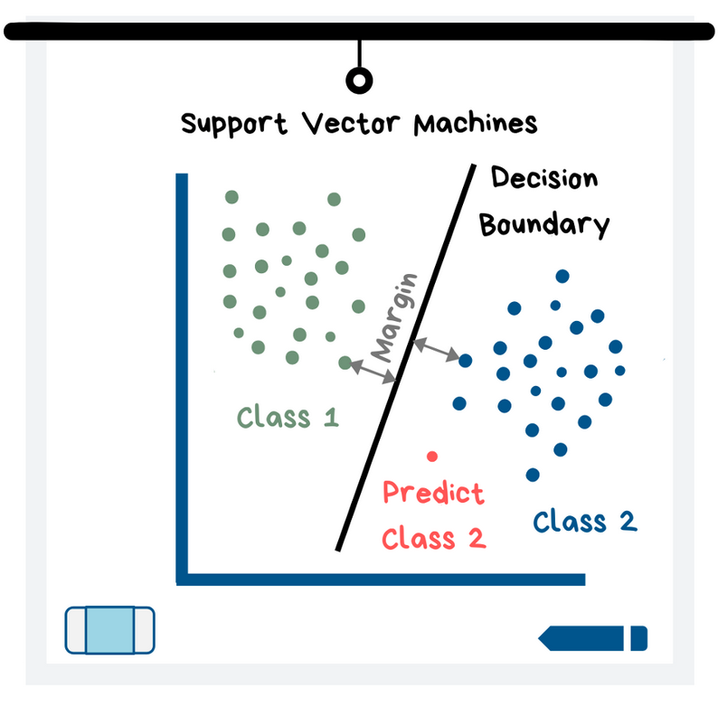

Slide 15
Способ работы также заключается в том, что машина стремится найти границу с наибольшим пределом. Предел определяется расстоянием между границей и ближайшими точками каждого класса (см. иллюстрацию). Новые точки данных затем строятся и помещаются в определенный класс, в зависимости от того, на какую сторону границы они попадают.
Я объясняю эту модель на примере классификации, но вы также можете ее использовать для регрессии!

Slide 16
Дерево решений
Структура дерева представляет собой «листья» и «ветки». На рёбрах («ветках») дерева решения записаны признаки, от которых зависит целевая функция, в «листьях» записаны значения целевой функции, а в остальных узлах — признаки, по которым различаются случаи. Чтобы классифицировать новый случай, надо спуститься по дереву до листа и выдать соответствующее значение.
Каждый лист представляет собой значение целевой переменной, изменённой в ходе движения от корня по рёбрам дерева до листа. Каждый внутренний узел сопоставляется с одной из входных переменных.

Slide 17
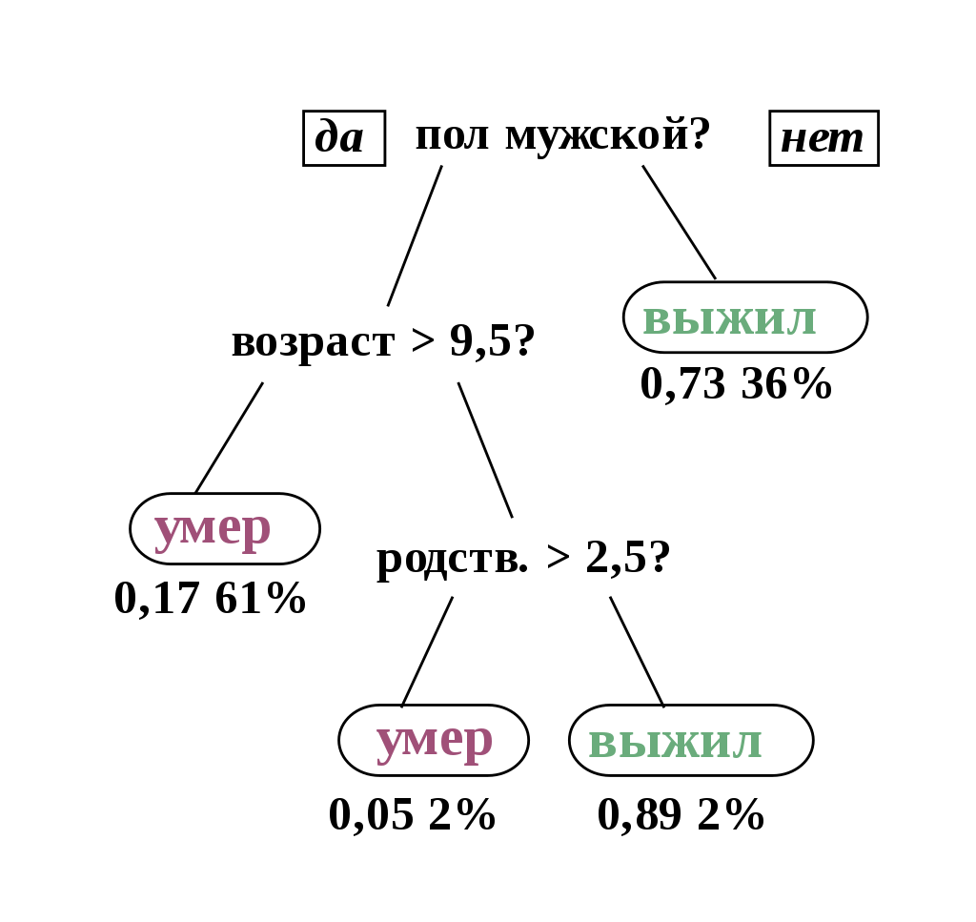

Slide 18
Дерево решений
Структура дерева представляет собой «листья» и «ветки». На рёбрах («ветках») дерева решения записаны признаки, от которых зависит целевая функция, в «листьях» записаны значения целевой функции, а в остальных узлах — признаки, по которым различаются случаи. Чтобы классифицировать новый случай, надо спуститься по дереву до листа и выдать соответствующее значение.
Каждый лист представляет собой значение целевой переменной, изменённой в ходе движения от корня по рёбрам дерева до листа. Каждый внутренний узел сопоставляется с одной из входных переменных.

Slide 19
Случайный лес
Случайный лес состоит из множества различных деревьев решений. Такая архитектура еще называется ансамблевой (ensemble) . Каждое дерево предсказывает значения класса на основании своего разбиения, и выбирается то предсказание, которое получило наибольшее количество голосов.
Как случайный лес гарантирует, что каждое отдельное дерево не слишком коррелирует с другим? Для построения используются следующие два метода (эти методы и отвечают на вопрос почему случайный лес случайный):
Бэггинг (англ. bagging, сокращение от англ. bootstrap aggregation)
Рандомизация признаков (Subsampling)
Деревья решений очень чувствительны к данным, на которых они обучаются – небольшие изменения в тренировочном наборе могут привести к существенно разным древовидным структурам. Случайный лес использует это преимущество, позволяя каждому отдельному дереву случайным образом выбирать из набора данных с некоторой заменой, в результате чего получаются разные деревья. Этот процесс известен как бэггинг.

Slide 20
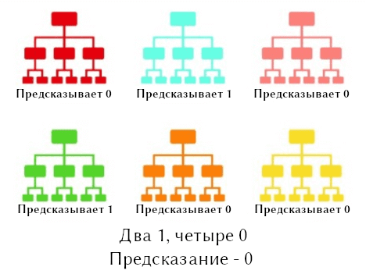

Slide 21
K Means Кластеризация
Когда вы используете K кластеризацию, вы должны начать с предположения, что в вашем датасете присутствует K кластеров. Поскольку вы не знаете, сколько групп на самом деле в ваших данных, вы должны попробовать различные значения K и с помощью визуализации и метрик понять, какое значение K подходит. Метод K средних лучше всего работает с круговыми кластерами одинаковых размеров.
Этот алгоритм сначала выбирает лучшие точки данных K, чтобы сформировать центр каждого K кластера. Затем, он повторяет 2 следующих шага для каждой точки:
1. Присваивает точку данных ближайшему центру кластера
2. Создает новый центр, взяв среднее значение всех точек данных из этого кластера

Slide 22
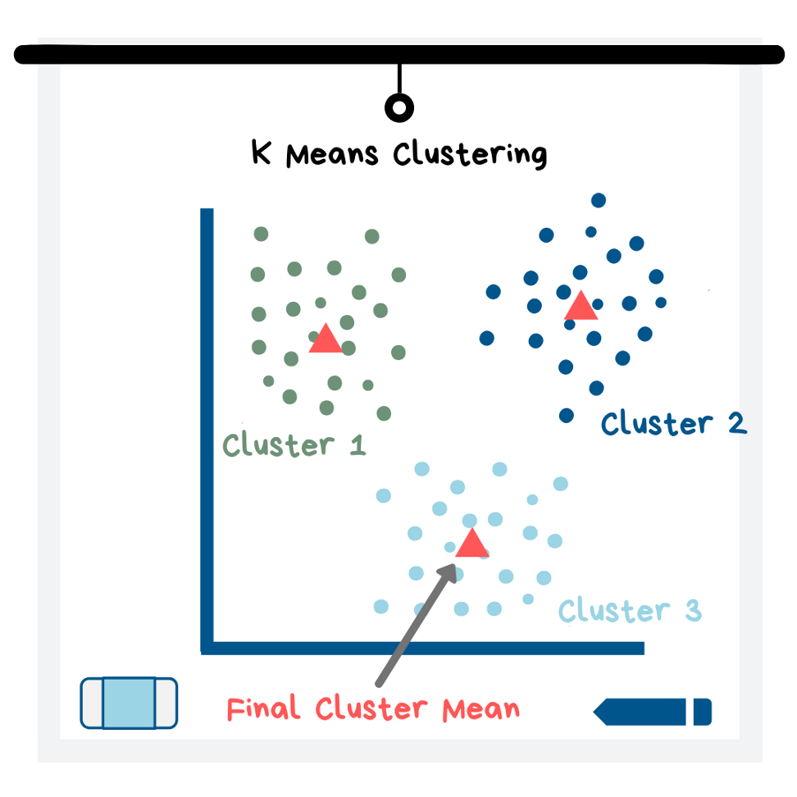

Slide 23
DBSCAN Кластеризация
Модель кластеризации DBSCAN отличается от метода K средних тем, что от вас не требуется вводить значение K, а также она может найти кластеры любой формы (см. иллюстрацию ниже). Вместо того чтобы указывать количество кластеров, вы вводите минимальное количество точек данных, которые вы хотите, чтобы присутствовали в кластере, и радиус вокруг точки данных для поиска кластера. DBSCAN найдет кластеры за вас! Далее вы можете менять значения, используемые для создания модели, пока не получите кластеры подходящие для вашего датасета.
Кроме того, модель DBSCAN классифицирует для вас точки «шума» (т.е. точки, которые находятся далеко от всех других наблюдений). Эта модель работает лучше, чем метод K средних, когда точки данных находятся очень близко друг к другу.

Slide 24
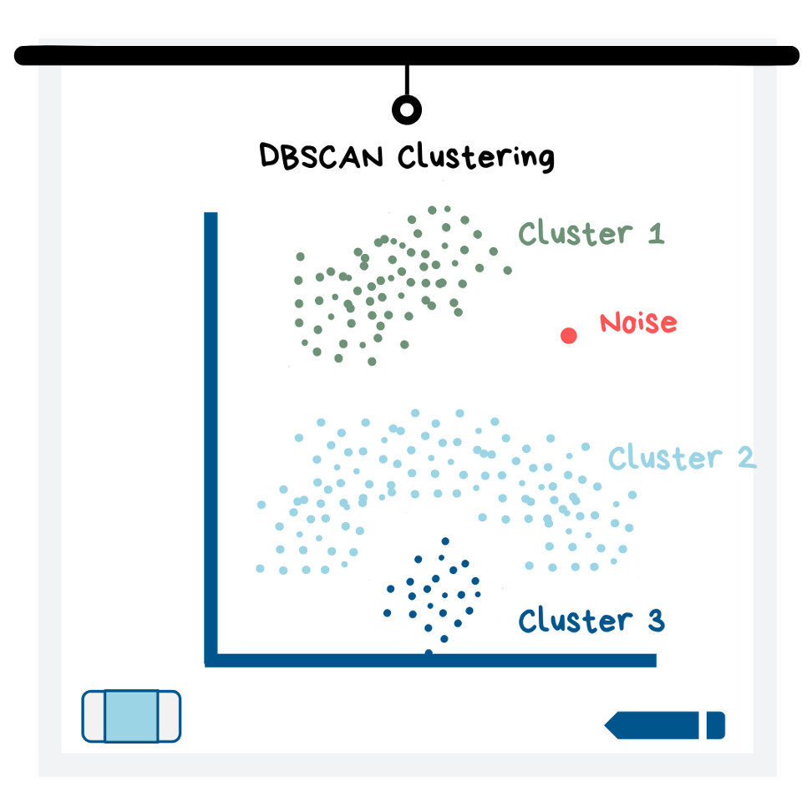

Slide 25
Нейронные сети
Они называются нейронными сетями, потому что они моделируются по примеру нейронов в нашем мозге. Эти модели работают, с целью найти паттерны в датасете, иногда они находят паттерны, которые человек никогда бы не смог найти.
Нейронные сети работают с более сложными данными, например, с картинками или аудио. Они стоят за множеством программных функций, с которыми в наши дни мы сталкиваемся постоянно, от распознавания лиц до классификации текста. Нейронные сети могут быть использованы, когда данные помечены (т.е. в обучении с учителем), а также когда данные не помечены (обучение без учителя).

Slide 26
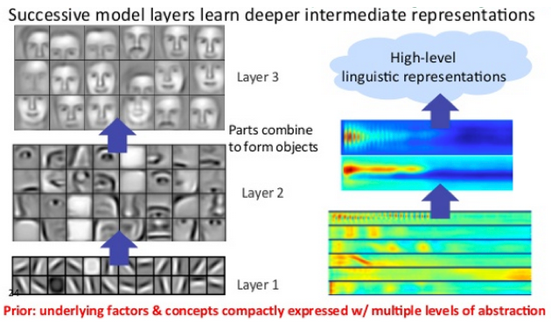

Slide 27
